Slide 1
第四章 语法分析
记 号
词 法
分析器
分析器
分析树
前端的
其余部分
分析树
源程序
取下一个记号
符号表
本章内容
  上下文无关文法
  自上而下分析和自下而上分析
  围绕分析器的自动生成展开

Slide 2
CHAPTER 4 Syntax ANALYSIS
Approaches to implement a Syntax analyzer
1、The syntax description of programming language constructs
  Context-free grammars
  BNF(Backus Naur Form) notation
  Notes: Grammars offer significant advantages to both language designers and compiler writers

Slide 3
CHAPTER 4 Syntax ANALYSIS
Approaches to implement a Syntax analyzer
2、Why a grammar is usually used to describe the syntax of a programming language?
  A grammar gives a precise ,yet easy-to-understand, syntactic specification of a programming language
  From certain classes of grammar we can automatically construct an efficient parser that determines if a source program is syntactically well formed

Slide 4
CHAPTER 4 Syntax ANALYSIS
Approaches to implement a Syntax analyzer
2、Why a grammar is usually used to describe the syntax of a programming language?
  A properly designed grammar imparts a structure to a programming language that is useful for the translation of source programs into correct object code and for the detection of errors
  The evolved constructs can be added to a language more easily

Slide 5
CHAPTER 4 Syntax ANALYSIS
Approaches to implement a Syntax analyzer
3、Approached to implement a syntax analyzer
  Manual construction
  Construction by tools

Slide 6
CHAPTER 4 Syntax ANALYSIS
4.1 The Role of the Parser
1、 Main task
  Obtain a string of tokens from the lexical analyzer
  Verify that the string can be generated by the grammar of related programming language
  Report any syntax errors in an intelligible fashion
  Recover from commonly occurring errors so that it can continue processing the remainder of its input

Slide 7
CHAPTER 4 Syntax ANALYSIS
4.1 The Role of the Parser
2、Position of parser in compiler model
Notes: Parser is the core of the compiler
token
Source program
Lexical analyzer
Parse tree
Rest of front end
Intermediate representation
Parser
Get next token
Symbol table

Slide 8
CHAPTER 4 Syntax ANALYSIS
4.1 The Role of the Parser
3、Parsing methods
  Universal parsing method
    Too inefficient to use in production compilers
  TOP-DOWN method
    Build parse trees from the top(root) to the bottom(leaves)
    The input is scanned from left to right
    LL(1) grammars (often implemented by hand)
  BOTTOM-UP method
    Start from the leaves and work up to the root
    The input is scanned from left to right
    LR grammars(often constructed by automated tools)

Slide 9
CHAPTER 4 Syntax ANALYSIS
4.1 The Role of the Parser
4、Syntax Error handling
1) Error levels
  Lexical, such as misspelling an identifier, keyword, or operator
  Syntactic, such as an arithmetic expression with unbalanced parentheses
  Semantic, such as an operator applied to an incompatible operand
  Logical, such as an infinitely recursive call

Slide 10
CHAPTER 4 Syntax ANALYSIS
4.1 The Role of the Parser
4、Syntax Error handling
2) Simple-to-state goals of the error handler
  It should report the presence of errors clearly and accurately
  It should recover from each error quickly enough to be able to detect subsequent errors
  It should not significantly slow down the processing of correct programs

Slide 11
CHAPTER 4 Syntax ANALYSIS
4.1 The Role of the Parser
4、Syntax Error handling
3) Error-recovery strategies
  Panic mode
    Discard input symbols one at a time until one of a designated set of synchronizing tokens is found
  Phrase level
    Replace a prefix of the remaining input by some string that allows the parser to continue

Slide 12
CHAPTER 4 Syntax ANALYSIS
4.1 The Role of the Parser
4、Syntax Error handling
3) Error-recovery strategies
  Error productions
    Augment the grammar for the language at hand with productions that generate the erroneous constructs
  Global correction

Slide 13
CHAPTER 4 Syntax ANALYSIS
4.2Grammar & Language
1、Basic concepts
a、Grammar
Grammar is the formal production rules describing the construction of syntax elements.
Notes：1) Syntax elements include sentences and words in sentences, a language is composed of sentences.
2) The form of a production rule is as following:
left-side→right-side (that can be read as “left-side is defined as right-side”, “left-side derives right-side”,or “left-side produces right-side”, it expresses the relation between the two sides)

Slide 14
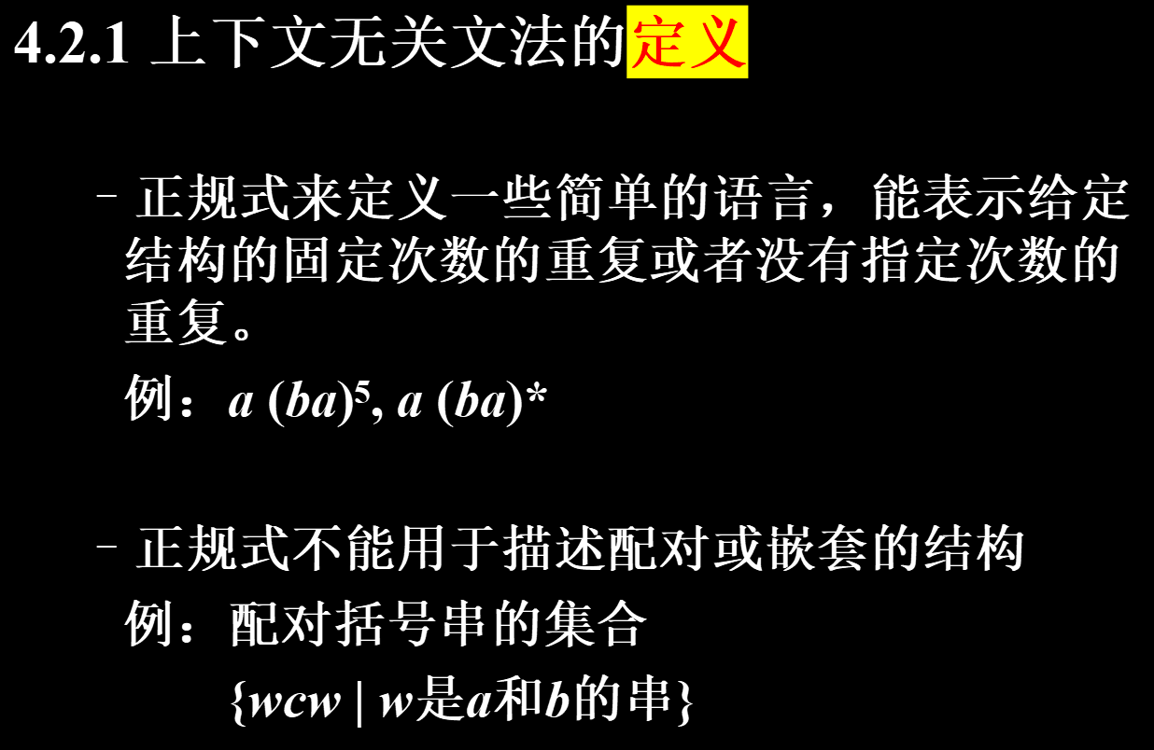
4.2 上下文无关文法

Slide 15
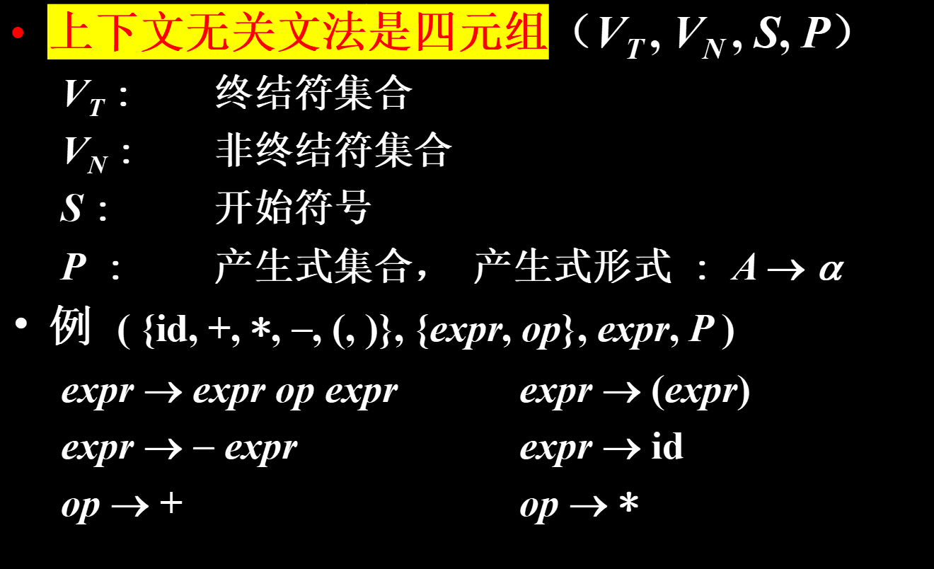
4.2 上下文无关文法

Slide 16
4.2 上下文无关文法
例 ( {id, +, *, −, (, )}, {expr, op}, expr, P )
  expr → expr op expr expr → (expr)
  expr → − expr expr → id
  op → + op → *
简化表示
  E → E A E | (E ) | −E | id
  A → + | *

Slide 17
4.2.2Notational Conventions Used
Terminals
a,b,c,… ∈ T
specific terminals: 0, 1, id, +
Nonterminals
A,B,C,… ∈ N
specific nonterminals: expr, term, stmt
Grammar symbols
X,Y,Z ∈ (N∪T)
Strings of terminals
u,v,w,x,y,z ∈ T*
Strings of grammar symbols
α,β,γ ∈ (N∪T)*

Slide 18
4.2 上下文无关文法
4.2.3 推导
  把产生式看成重写规则，把符号串中的非终结符用其产生式右部的串来代替。
例 E → E + E | E * E | (E ) | − E | id
  E ⇒ −E ⇒ −(E) ⇒ −(E + E) ⇒ −(id + E)⇒ −(id + id)
概念
  上下文无关语言、等价的文法、句型
记号
  S ⇒*α、 S ⇒⁺ w

Slide 19
4.2 上下文无关文法
E → E + E | E * E | (E ) | − E | id
最左推导
E ⇒ _{lm} −E ⇒ _{lm} −(E) ⇒ _{lm} −(E + E)
⇒ _{lm} −(id + E) ⇒_{lm} −(id + id)
最右推导（规范推导）
E ⇒ _{rm} −E ⇒ _{rm} −(E) ⇒ _{rm} −(E + E)
⇒ _{rm} −(E + id) ⇒_{rm} −(id + id)

Slide 20
4.2 上下文无关文法
4.2.4 分析树
E
⇒
E
⇒
E
−
E
−
E
(
E
)
⇒
E
⇒
E
⇒
E
−
E
−
E
−
E
(
E
)
(
E
)
(
E
)
E
+
E
E
+
E
E
+
E
id
id
id

Slide 21
4.2 上下文无关文法
4.2.5 二义性
E ⇒ E * E E ⇒ E + E
⇒ id * E ⇒ E * E +E
⇒ id * E + E ⇒ id * E + E
⇒ id * id + E ⇒ id * id + E
⇒ id * id + id ⇒ id * id + id

Slide 22
4.2 上下文无关文法
4.2.5 二义性
E ⇒ E * E E ⇒ E + E
⇒ id * E ⇒ E * E +E
⇒ id * E + E ⇒ id * E + E
⇒ id * id + E ⇒ id * id + E
⇒ id * id + id ⇒ id * id + id
E
E
E
*
E
E
+
E
E
+
E
E
E
id
*
id
id
id
id
id

Slide 23
4.2.6 验证文法产生的语言
G : S → (S ) S | ε L(G) = 配对的括号串的集合
按推导步数进行归纳：推出的是配对括号串

Slide 24
4.2.6 验证文法产生的语言
G : S → (S ) S | ε L(G) = 配对的括号串的集合
按推导步数进行归纳：推出的是配对括号串
  归纳基础： S ⇒ ε
  归纳假设：少于n步的推导都产生配对的括号串
  归纳步骤：n步的最左推导如下：
  S ⇒ (S )S ⇒* (x) S ⇒* (x) y

Slide 25
4.2.6 验证文法产生的语言
G : S → (S ) S | ε L(G) = 配对的括号串的集合
按串长进行归纳：配对括号串可由S推出

Slide 26
4.2.6 验证文法产生的语言
G : S → (S ) S | ε L(G) = 配对的括号串的集合
按串长进行归纳：配对括号串可由S推出
  归纳基础： S ⇒ ε
  归纳假设：长度小于2n的都可以从S推导出来
  归纳步骤：考虑长度为2n(n ≥ 1)的w = (x) y
  S ⇒ (S )S ⇒* (x) S ⇒* (x) y

Slide 27
4.3 文法的编写
文法的优点
  文法给出了精确的，易于理解的语法说明

Slide 28
4.3 文法的编写
文法的优点
  文法给出了精确的，易于理解的语法说明
  自动产生高效的分析器

Slide 29
4.3 文法的编写
文法的优点
  文法给出了精确的，易于理解的语法说明
  自动产生高效的分析器
  可以给语言定义出层次结构

Slide 30
4.3 文法的编写
文法的优点
  文法给出了精确的，易于理解的语法说明
  自动产生高效的分析器
  可以给语言定义出层次结构
  以文法为基础的语言的实现便于语言的修改

Slide 31

4.3 文法的编写

Slide 32
4.3 文法的编写
4.3.1 正规式和上下文无关文法的比较
正规式
  (a|b)*ab

Slide 33
4.3 文法的编写
3.2.1 正规式和上下文无关文法的比较
正规式
  (a|b)*ab
a
开始
a
b
0
1
2
b

Slide 34
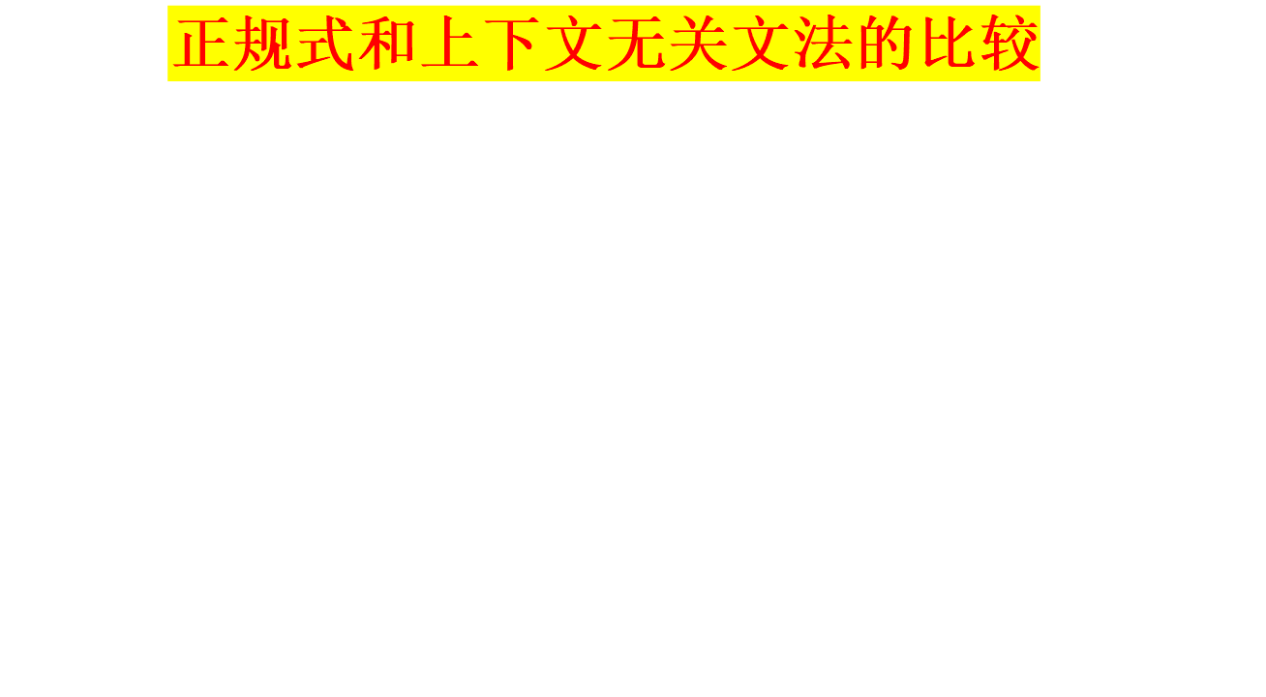
4.3 文法的编写
a
开始
a
b
0
1
2
b

Slide 35
4.3 文法的编写
4.3.2 消除二义性
stmt → if expr then stmt
| if expr then stmt else stmt
| other
句型：if expr then if expr then stmt else stmt

Slide 36
4.3 文法的编写
4.3.2消除二义性
stmt → if expr then stmt
| if expr then stmt else stmt
| other
句型：if expr then if expr then stmt else stmt
两个最左推导：
stmt ⇒ if expr then stmt
⇒ if expr then if expr then stmt else stmt

Slide 37
4.3 文法的编写
4.3.2消除二义性
stmt → if expr then stmt
| if expr then stmt else stmt
| other
句型：if expr then if expr then stmt else stmt
两个最左推导：
stmt ⇒ if expr then stmt
⇒ if expr then if expr then stmt else stmt
stmt ⇒ if expr then stmt else stmt
⇒ if expr then if expr then stmt else stmt

Slide 38
4.3 文法的编写
无二义的文法
stmt → matched _stmt
| unmatched_stmt
matched_stmt → if expr then matched_stmt
else matched_stmt
| other
unmatched_stmt → if expr then stmt
| if expr then matched_stmt
else unmatched_stmt

Slide 39
4.3 文法的编写
4.3.3消除左递归
文法左递归 A⇒*Aα

Slide 40
4.3 文法的编写
4.3.3消除左递归
文法左递归 A⇒*Aα
直接左递归 A→Aα |β
  串的特点 βα . . . α

Slide 41
4.3 文法的编写
4.3.3消除左递归
文法左递归 A⇒*Aα
直接左递归 A→Aα |β
  串的特点 βα . . . α
消除直接左递归
A → β A′
A′→ α A′ | ε

Slide 42
4.3 文法的编写
例 算术表达文法
E → E + T | T （ T + T . . . + T ）
T → T * F | F （ F * F . . . * F ）
F → ( E ) | id

Slide 43
4.3 文法的编写
例 算术表达文法
E → E + T | T （ T + T . . . + T ）
T → T * F | F （ F * F . . . * F ）
F → ( E ) | id
消除左递归后文法
E → TE ′
E ′ → + TE ′ | ε
T → FT ′
T ′ → * F T ′ | ε
F → ( E ) | id

Slide 44
4.3 文法的编写
非直接左递归
S → Aa | b
A → Ac | Sd | ε

Slide 45
4.3 文法的编写
非直接左递归
S → Aa | b
A → Sd | ε
先变换成直接左递归
S → Aa | b
A → Aad | bd | ε

Slide 46
4.3 文法的编写
非直接左递归
S → Aa | b
A → Sd | ε
先变换成直接左递归
S → Aa | b
A → Aad | bd | ε
再消除左递归
S → Aa | b
A → bd A′ | A′
A′ → adA′ | ε

Slide 47
4.3 文法的编写
4.3.4 提左因子
有左因子的文法
A →αβ₁ | αβ₂

Slide 48
4.3 文法的编写
4.3.4提左因子
有左因子的文法
A →αβ₁ | αβ₂
提左因子
A → α A′
A′ → β₁ | β₂

Slide 49
4.3 文法的编写
例 悬空else的文法
stmt → if expr then stmt else stmt
| if expr then stmt
| other

Slide 50
4.3 文法的编写
例 悬空else的文法
stmt → if expr then stmt else stmt
| if expr then stmt
| other
提左因子
stmt → if expr then stmt optional_else_part
| other
optional_else_part → else stmt
| ε

Slide 51
4.3 文法的编写
4.3.5 非上下文无关的语言结构
L₁ = {wcw | w属于(a | b)*}
  标识符的声明应先于其引用的抽象

Slide 52
4.3 文法的编写
4.3.5非上下文无关的语言结构
L₁ = {wcw | w属于(a | b)*}
  标识符的声明应先于其引用的抽象
L₂ = {a^{n}b^{m}c^{n}d^{m} | n ≥ 0, m ≥ 0}
  形参个数和实参个数应该相同的抽象

Slide 53
4.3 文法的编写
4.3.5非上下文无关的语言结构
L₁ = {wcw | w属于(a | b)*}
  标识符的声明应先于其引用的抽象
L₂ = {a^{n}b^{m}c^{n}d^{m} | n ≥ 0, m ≥ 0}
  形参个数和实参个数应该相同的抽象
L₃ = {a^{n}b^{n}c^{n} | n ≥ 0}
  早先排版描述的一个现象的抽象

Slide 54
4.3 文法的编写
L₁′= {wcw^{R} | w∈(a|b)*}
S → aSa | bSb | c

Slide 55
4.3 文法的编写
L₁′= {wcw^{R} | w∈(a|b)*}
S → aSa | bSb | c
L₂′ = {a ^{n}b^{m}c^{m}d^{n} | n ≥ 1, m ≥ 1 }
S → aSd | aAd
A → bAc | bc

Slide 56
4.3 文法的编写
L₁′= {wcw^{R} | w∈(a|b)*}
S → aSa | bSb | c
L₂′ = {a ^{n}b^{m}c^{m}d^{n} | n ≥ 1, m ≥ 1 }
S → aSd | aAd
A → bAc | bc
L ₂′′ = {a ^{n}b^{n}c^{m}d^{m} | n ≥ 1，m ≥ 1 }
S → AB
A → aAb | ab
B → cBd | cd

Slide 57
4.3 文法的编写
L₃′ ={a ^{n}b ^{n} | n ≥ 1 }
S → aSb | ab

Slide 58
4.3 文法的编写
L₃′ ={a ^{n}b ^{n} | n ≥ 1 }
S → aSb | ab
L₃′是不能用正规式描述的语言的一个范例

Slide 59
4.3 文法的编写
L₃′ ={a ^{n}b ^{n} | n ≥ 1 }
S → aSb | ab
L₃′是不能用正规式描述的语言的一个范例
  若存在 接受L₃′ 的DFA D，状态数为k个。

Slide 60
4.3 文法的编写
L₃′ ={a ^{n}b ^{n} | n ≥ 1 }
S → aSb | ab
L₃′是不能用正规式描述的语言的一个范例
  若存在 接受L₃′ 的DFA D，状态数为k个。
  设D读完ε, a, aa, …, a^{k} 分别到达状态s₀, s₁, …, s_{k}

Slide 61
4.3 文法的编写
L₃′ ={a ^{n}b ^{n} | n ≥ 1 }
S → aSb | ab
L₃′是不能用正规式描述的语言的一个范例
  若存在 接受L₃′ 的DFA D，状态数为k个。
  设D读完ε, a, aa, …, a^{k} 分别到达状态s₀, s₁, …, s_{k}
  至少有两个状态相同，例如是s_{i}和s_{j}，则a^{j}b^{i}属于L₃′

Slide 62
4.3 文法的编写
L₃′ ={a ^{n}b ^{n} | n ≥ 1 }
S → aSb | ab
L₃′是不能用正规式描述的语言的一个范例
  若存在 接受L₃′ 的DFA D，状态数为k个。
  设D读完ε, a, aa, …, a^{k} 分别到达状态s₀, s₁, …, s_{k}
  至少有两个状态相同，例如是s_{i}和s_{j}，则a^{j}b^{i}属于L₃′
标记为a^{j − i}的路径
…。。。
标记为a^{i}的路径
标记为b^{i}的路径
s₀
s_{i}
f
…。。。
…。。。

Slide 63
4.3 文法的编写
形式语言鸟瞰
文法 G = (V_{T} , V_{N}, S, P)
0型文法：α → β，α , β ∈ (V_{N} ∪V_{T})*, | α | ≥ 1

Slide 64
4.3 文法的编写
3.2.9 形式语言鸟瞰
文法 G = (V_{T} , V_{N}, S, P)
0型文法：α → β，α , β ∈ (V_{N} ∪V_{T})*, | α | ≥ 1
短语文法

Slide 65
4.3 文法的编写
3.2.9 形式语言鸟瞰
文法 G = (V_{T} , V_{N}, S, P)
0型文法：α → β，α , β ∈ (V_{N} ∪V_{T})*, | α | ≥ 1
1型文法：| α | ≤ | β |，但S → ε可以例外
短语文法

Slide 66
4.3 文法的编写
形式语言鸟瞰
文法 G = (V_{T} , V_{N}, S, P)
0型文法：α → β，α , β ∈ (V_{N} ∪V_{T})*, | α | ≥ 1
1型文法：| α | ≤ | β |，但S → ε可以例外
短语文法、上下文有关文法

Slide 67
4.3 文法的编写
形式语言鸟瞰
文法 G = (V_{T} , V_{N}, S, P)
0型文法：α → β，α , β ∈ (V_{N} ∪V_{T})*, | α | ≥ 1
1型文法：| α | ≤ | β |，但S → ε可以例外
2型文法：A → β，A∈V_{N} , β ∈ (V_{N} ∪V_{T})*
短语文法、上下文有关文法

Slide 68
4.3 文法的编写
形式语言鸟瞰
文法 G = (V_{T} , V_{N}, S, P)
0型文法：α → β，α , β ∈ (V_{N} ∪V_{T})*, | α | ≥ 1
1型文法：| α | ≤ | β |，但S → ε可以例外
2型文法：A → β，A∈V_{N} , β ∈ (V_{N} ∪V_{T})*
短语文法、上下文有关文法、上下文无关文法

Slide 69
4.3 文法的编写
形式语言鸟瞰
文法 G = (V_{T} , V_{N}, S, P)
0型文法：α → β，α , β ∈ (V_{N} ∪V_{T})*, | α | ≥ 1
1型文法：| α | ≤ | β |，但S → ε可以例外
2型文法：A → β，A∈V_{N} , β ∈ (V_{N} ∪V_{T})*
3型文法：A → aB或A → a，A, B∈V_{N} , a ∈V_{T}
短语文法、上下文有关文法、上下文无关文法

Slide 70
4.3 文法的编写
形式语言鸟瞰
文法 G = (V_{T} , V_{N}, S, P)
0型文法：α → β，α , β ∈ (V_{N} ∪V_{T})*, | α | ≥ 1
1型文法：| α | ≤ | β |，但S → ε可以例外
2型文法：A → β，A∈V_{N} , β ∈ (V_{N} ∪V_{T})*
3型文法：A → aB或A → a，A, B∈V_{N} , a ∈V_{T}
短语文法、上下文有关文法、上下文无关文法、正规文法

Slide 71
4.3 文法的编写
例：L₃＝{ a ^{n}b ^{n}c ^{n}| n ≥ 1}的上下文有关文法
S → aSBC S → aBC CB → BC
aB → ab bB → bb bC → bc
cC → cc

Slide 72
4.3 文法的编写
例：L₃＝{ a ^{n}b ^{n}c ^{n}| n ≥ 1}的上下文有关文法
S → aSBC S → aBC CB → BC
aB → ab bB → bb bC → bc
cC → cc
a^{n}b^{n}c^{n}的推导过程如下：
S ⇒* a ^{n-1}S (BC) ^{n−1}

Slide 73
4.3 文法的编写
例：L₃＝{ a ^{n}b ^{n}c ^{n}| n ≥ 1}的上下文有关文法
S → aSBC S → aBC CB → BC
aB → ab bB → bb bC → bc
cC → cc
a^{n}b^{n}c^{n}的推导过程如下：
S ⇒* a ^{n-1}S (BC) ^{n−1}
S ⇒⁺ a^{n}(BC)^{n}

Slide 74
4.3 文法的编写
例：L₃＝{ a ^{n}b ^{n}c ^{n}| n ≥ 1}的上下文有关文法
S → aSBC S → aBC CB → BC
aB → ab bB → bb bC → bc
cC → cc
a^{n}b^{n}c^{n}的推导过程如下：
S ⇒* a ^{n-1}S (BC) ^{n−1}
S ⇒⁺ a^{n}(BC)^{n}
S ⇒⁺ a^{n}B^{n}C^{n}

Slide 75
4.3 文法的编写
例：L₃＝{ a ^{n}b ^{n}c ^{n}| n ≥ 1}的上下文有关文法
S → aSBC S → aBC CB → BC
aB → ab bB → bb bC → bc
cC → cc
a^{n}b^{n}c^{n}的推导过程如下：
S ⇒* a ^{n-1}S (BC) ^{n−1}
S ⇒⁺ a^{n}(BC)^{n}
S ⇒⁺ a^{n}B^{n}C^{n}
S ⇒⁺ a ^{n}bB ^{n−1}C ^{n}

Slide 76
4.3 文法的编写
例：L₃＝{ a ^{n}b ^{n}c ^{n}| n ≥ 1}的上下文有关文法
S → aSBC S → aBC CB → BC
aB → ab bB → bb bC → bc
cC → cc
a^{n}b^{n}c^{n}的推导过程如下：
S ⇒* a ^{n-1}S (BC) ^{n−1}
S ⇒⁺ a^{n}(BC)^{n}
S ⇒⁺ a^{n}B^{n}C^{n}
S ⇒⁺ a ^{n}bB ^{n−1}C ^{n}
S ⇒⁺ a ^{n}b^{n}C ^{n}

Slide 77
4.3 文法的编写
例：L₃＝{ a ^{n}b ^{n}c ^{n}| n ≥ 1}的上下文有关文法
S → aSBC S → aBC CB → BC
aB → ab bB → bb bC → bc
cC → cc
a^{n}b^{n}c^{n}的推导过程如下：
S ⇒* a ^{n-1}S (BC) ^{n−1}
S ⇒⁺ a^{n}(BC)^{n}
S ⇒⁺ a^{n}B^{n}C^{n}
S ⇒⁺ a ^{n}bB ^{n−1}C ^{n}
S ⇒⁺ a ^{n}b^{n}C ^{n}
S ⇒⁺ a^{n}b^{n}cC ^{n-1}

Slide 78
4.3 文法的编写
例：L₃＝{ a ^{n}b ^{n}c ^{n}| n ≥ 1}的上下文有关文法
S → aSBC S → aBC CB → BC
aB → ab bB → bb bC → bc
cC → cc
a^{n}b^{n}c^{n}的推导过程如下：
S ⇒* a ^{n-1}S (BC) ^{n−1}
S ⇒⁺ a^{n}(BC)^{n}
S ⇒⁺ a^{n}B^{n}C^{n}
S ⇒⁺ a ^{n}bB ^{n−1}C ^{n}
S ⇒⁺ a ^{n}b^{n}C ^{n}
S ⇒⁺ a^{n}b^{n}cC ^{n-1}
S ⇒⁺ a ^{n}b^{n}c^{n}

Slide 79
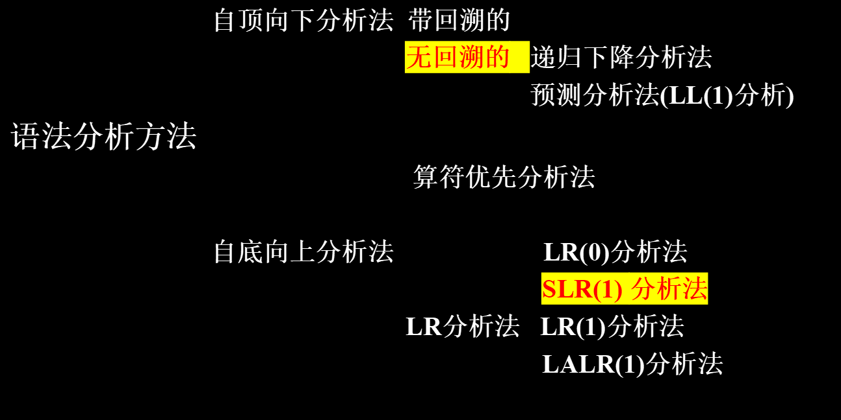
语法分析技术概况

Slide 80
4.4 自上而下分析
4.4.1自上而下分析的一般方法
例： 文法 S → aCb C → cd | c
为输入串w = acb建立分析树

Slide 81
4.4自上而下分析
自上而下分析的一般方法
例： 文法 S → aCb C → cd | c
为输入串w = acb建立分析树
S
a
C
b

Slide 82
4.4自上而下分析
自上而下分析的一般方法
例： 文法 S → aCb C → cd | c
为输入串w = acb建立分析树
S
S
a
C
b
a
C
b
c
d

Slide 83
4.4自上而下分析
自上而下分析的一般方法
例： 文法 S → aCb C → cd | c
为输入串w = acb建立分析树
S
S
S
a
C
b
a
C
b
a
C
b
c
d
c

Slide 84
4.4自上而下分析
自上而下分析的一般方法
例： 文法 S → aCb C → cd | c
为输入串w = acb建立分析树
S
S
S
a
C
b
a
C
b
a
C
b
c
d
c
不能处理左递归

Slide 85
4.4自上而下分析
自上而下分析的一般方法
例： 文法 S → aCb C → cd | c
为输入串w = acb建立分析树
S
S
S
a
C
b
a
C
b
a
C
b
c
d
c
不能处理左递归、复杂的回溯技术

Slide 86
4.4自上而下分析
自上而下分析的一般方法
例： 文法 S → aCb C → cd | c
为输入串w = acb建立分析树
S
S
S
a
C
b
a
C
b
a
C
b
c
d
c
不能处理左递归、复杂的回溯技术、回溯导致语义工作推倒重来

Slide 87
4.4自上而下分析
自上而下分析的一般方法
例： 文法 S → aCb C → cd | c
为输入串w = acb建立分析树
S
S
S
a
C
b
a
C
b
a
C
b
c
d
c
不能处理左递归、复杂的回溯技术、回溯导致语义工作推倒重来、难以报告出错的确切位置

Slide 88
4.4自上而下分析
自上而下分析的一般方法
例： 文法 S → aCb C → cd | c
为输入串w = acb建立分析树
S
S
S
a
C
b
a
C
b
a
C
b
c
d
c
不能处理左递归、复杂的回溯技术、回溯导致语义工作推倒重来、难以报告出错的确切位置、效率低

Slide 89
4.4.2 FIRST FOLLOW
对文法加什么样的限制可以保证没有回溯？
先定义两个和文法有关的函数
  FIRST (α )={a | α ⇒* a…, a ∈ V_{T}}

Slide 90
4.4.2 FIRST FOLLOW
对文法加什么样的限制可以保证没有回溯？
先定义两个和文法有关的函数
  FIRST (α )={a | α ⇒* a…, a ∈ V_{T}}
  特别是，α ⇒* ε时，规定ε ∈ FIRST (α )

Slide 91
对文法加什么样的限制可以保证没有回溯？
先定义两个和文法有关的函数
  FIRST (α )={a | α ⇒* a…, a ∈ V_{T}}
  特别是，α ⇒* ε时，规定ε ∈ FIRST (α )
  对A的任何两个不同的选择α_{i} 和α_{j}，希望有
  FIRST (α_{i} ) ∩ FIRST (α_{j} ) = φ

Slide 92
对文法加什么样的限制可以保证没有回溯？
先定义两个和文法有关的函数
  FIRST (α )={a | α ⇒* a…, a ∈ V_{T}}
  特别是，α ⇒* ε时，规定ε ∈ FIRST (α )
  对A的任何两个不同的选择α_{i} 和α_{j}，希望有
  FIRST (α_{i} ) ∩ FIRST (α_{j} ) = φ
  但有一个前提， FIRST (α_{i} ) 和 FIRST (α_{j} )都不含ε

Slide 93
对文法加什么样的限制可以保证没有回溯？
先定义两个和文法有关的函数
  FIRST (α )={a | α ⇒* a…, a ∈ V_{T}}
  特别是，α ⇒* ε时，规定ε ∈ FIRST (α )
  FOLLOW (A) = {a | S ⇒* …Aa…，a∈V_{T}}

Slide 94
对文法加什么样的限制可以保证没有回溯？
先定义两个和文法有关的函数
  FIRST (α )={a | α ⇒* a…, a ∈ V_{T}}
  特别是，α ⇒* ε时，规定ε ∈ FIRST (α )
  FOLLOW (A) = {a | S ⇒* …Aa…，a∈V_{T}}
  如果A是某个句型的最右符号，那么$属于FOLLOW(A)

Slide 95
任何两个产生式A →α | β 都满足下列条件：
  FIRST(α ) ∩ FIRST(β ) = φ；
  若β ⇒* ε ，那么FIRST(α) ∩ FOLLOW(A) = φ。

Slide 96
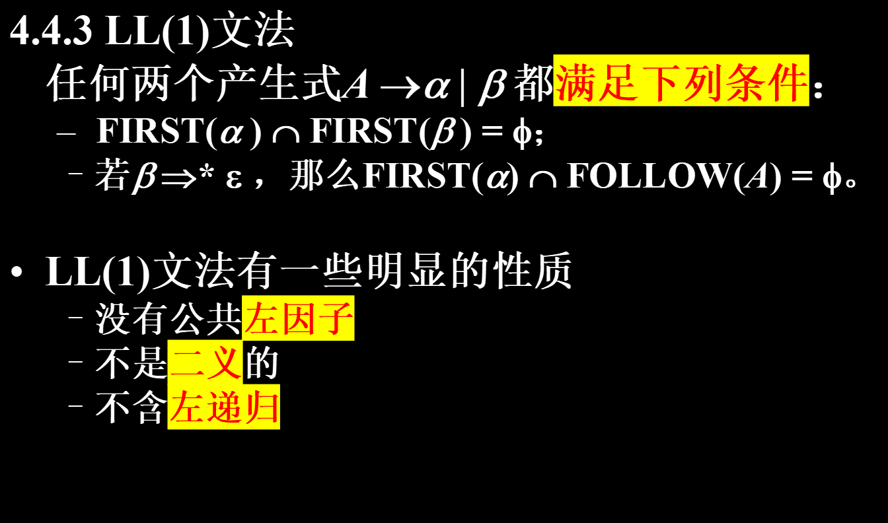

Slide 97
例 E → TE ′
E ′ → + TE ′ | ε
T → FT ′
T ′ → * FT ′ | ε
F → (E) | id

Slide 98
例 E → TE ′
E ′ → + TE ′ | ε
T → FT ′
T ′ → * FT ′ | ε
F → (E) | id
FIRST(E) = FIRST(T) = FIRST(F) = { ( , id }

Slide 99
例 E → TE ′
E ′ → + TE ′ | ε
T → FT ′
T ′ → * FT ′ | ε
F → (E) | id
FIRST(E) = FIRST(T) = FIRST(F) = { ( , id }
FIRST(E ′) = {+, ε}

Slide 100
例 E → TE ′
E ′ → + TE ′ | ε
T → FT ′
T ′ → * FT ′ | ε
F → (E) | id
FIRST(E) = FIRST(T) = FIRST(F) = { ( , id }
FIRST(E ′) = {+, ε}
FRIST(T ′) = {*, ε}

Slide 101
例 E → TE ′
E ′ → + TE ′ | ε
T → FT ′
T ′ → * FT ′ | ε
F → (E) | id
FIRST(E) = FIRST(T) = FIRST(F) = { ( , id }
FIRST(E ′) = {+, ε}
FRIST(T ′) = {*, ε}
FOLLOW(E) = FOLLOW(E ′) = { ), $}

Slide 102
例 E → TE ′
E ′ → + TE ′ | ε
T → FT ′
T ′ → * FT ′ | ε
F → (E) | id
FIRST(E) = FIRST(T) = FIRST(F) = { ( , id }
FIRST(E ′) = {+, ε}
FRIST(T ′) = {*, ε}
FOLLOW(E) = FOLLOW(E ′) = { ), $}
FOLLOW(T) = FOLLOW (T ′) = { +, ), $}

Slide 103
例 E → TE ′
E ′ → + TE ′ | ε
T → FT ′
T ′ → * FT ′ | ε
F → (E) | id
FIRST(E) = FIRST(T) = FIRST(F) = { ( , id }
FIRST(E ′) = {+, ε}
FRIST(T ′) = {*, ε}
FOLLOW(E) = FOLLOW(E ′) = { ), $}
FOLLOW(T) = FOLLOW (T ′) = { +, ), $}
FOLLOW(F) = {+, *, ), $}

Slide 104
4.4.3-1 递归下降的预测分析
  为每一个非终结符写一个分析过程
  这些过程可能是递归的
例：
type → simple
| ↑ id
| array [simple] of type
simple → integer
| char
| num dotdot num

Slide 105
一个辅助过程
procedure match (t : token);
begin
if lookahead = t then
lookahead := nexttoken( )
else error( )
end;

Slide 106
proccdure type;
begin
if lookahead in {integer, char, num} then
simple( )
else if lookahead = ′↑′ then begin
match (′↑′); match (id)
end
else if lookahead = array then begin
match (array); match ( ′ [ ′ ); simple( );
match ( ′ ] ′ ); match (of ); type( )
end
else error( )
end;
type → simple
| ↑ id
| array [simple] of type

Slide 107
procedure simple;
begin
if lookahead = integer then
match (integer)
else if lookahead = char then
match (char)
else if lookahead = num then begin
match (num); match (dotdot); match (num)
end
else error( )
end;
simple → integer
| char
| num dotdot num

Slide 108
4.4.4 非递归的预测分析
输入
a
+
b
$
预测分析程序
栈
X
输出
Y
Z
$
分析表M

Slide 109
非终 结符 | 输 入 符 号
 | id | + | * | . . .
E | E → TE ′
E ′ |  | E ′ → +TE ′
T | T → FT ′
T ′ |  | T ′ → ε | T ′ → *FT ′
F | F → id

Slide 110
预测分析器接受输入id * id + id的动作
栈 | 输 入 | 输 出
$E | id * id + id$

Slide 111
预测分析器接受输入id * id + id的动作
栈 | 输 入 | 输 出
$E | id * id + id$
$E ′T | id * id + id$ | E → TE ′

Slide 112
预测分析器接受输入id * id + id的动作
栈 | 输 入 | 输 出
$E | id * id + id$
$E ′T | id * id + id$ | E → TE ′
$E ′T ′F | id * id + id$ | T → FT ′

Slide 113
预测分析器接受输入id * id + id的动作
栈 | 输 入 | 输 出
$E | id * id + id$
$E ′T | id * id + id$ | E → TE ′
$E ′T ′F | id * id + id$ | T → FT ′
$E ′T ′ id | id * id + id$ | F → id

Slide 114
预测分析器接受输入id * id + id的动作
栈 | 输 入 | 输 出
$E | id * id + id$
$E ′T | id * id + id$ | E → TE ′
$E ′T ′F | id * id + id$ | T → FT ′
$E ′T ′ id | id * id + id$ | F → id
$E ′T ′ | * id + id$

Slide 115
预测分析器接受输入id * id + id的动作
栈 | 输 入 | 输 出
$E | id * id + id$
$E ′T | id * id + id$ | E → TE ′
$E ′T ′F | id * id + id$ | T → FT ′
$E ′T ′ id | id * id + id$ | F → id
$E ′T ′ | * id + id$
$E ′T ′F* | * id + id$ | T ′ → *FT ′

Slide 116
预测分析器接受输入id * id + id的动作
栈 | 输 入 | 输 出
$E | id * id + id$
$E ′T | id * id + id$ | E → TE ′
$E ′T ′F | id * id + id$ | T → FT ′
$E ′T ′ id | id * id + id$ | F → id
$E ′T ′ | * id + id$
$E ′T ′F* | * id + id$ | T ′ → *FT ′
$E ′T ′F | id + id$

Slide 117
预测分析器接受输入id * id + id的动作
栈 | 输 入 | 输 出
$E | id * id + id$
$E ′T | id * id + id$ | E → TE ′
$E ′T ′F | id * id + id$ | T → FT ′
$E ′T ′ id | id * id + id$ | F → id
$E ′T ′ | * id + id$
$E ′T ′F* | * id + id$ | T ′ → *FT ′
$E ′T ′F | id + id$
$E ′T ′ id | id + id$ | F → id

Slide 118


Slide 119
多重定义的条目
非终 结符 | 输 入 符 号
 | other | b | else | . . .
stmt | stmt → other
e_part |  |  | e_part→ else stmt e_part → ε
expr |  | expr → b

Slide 120
多重定义的条目
非终 结符 | 输 入 符 号
 | other | b | else | . . .
stmt | stmt → other
e_part |  |  | e_part→ else stmt
expr |  | expr → b

Slide 121
4.4.5 预测分析的错误恢复
先对编译器的错误处理做一个概述
词法错误，如标识符、关键字或算符的拼写错

Slide 122
4.4.5预测分析的错误恢复
先对编译器的错误处理做一个概述
词法错误，如标识符、关键字或算符的拼写错
语法错误，如算术表达式的括号不配对

Slide 123
4.4.5预测分析的错误恢复
先对编译器的错误处理做一个概述
词法错误，如标识符、关键字或算符的拼写错
语法错误，如算术表达式的括号不配对
语义错误，如算符作用于不相容的运算对象

Slide 124
4.4.5预测分析的错误恢复
先对编译器的错误处理做一个概述
词法错误，如标识符、关键字或算符的拼写错
语法错误，如算术表达式的括号不配对
语义错误，如算符作用于不相容的运算对象
逻辑错误，如无穷的递归调用

Slide 125
分析器对错误处理的基本目标
清楚而准确地报告错误的出现

Slide 126
分析器对错误处理的基本目标
清楚而准确地报告错误的出现
迅速地从每个错误中恢复过来，以便诊断后面的错误，并尽量少出现伪错误

Slide 127
分析器对错误处理的基本目标
清楚而准确地报告错误的出现
迅速地从每个错误中恢复过来，以便诊断后面的错误，并尽量少出现伪错误
它不应该使正确程序的处理速度降低太多

Slide 128
非递归预测分析在什么场合下发现错误
  栈顶的终结符和下一个输入符号不匹配
  栈顶是非终结符A，输入符号是a，而M[A , a]是空白

Slide 129
非递归预测分析：采用紧急方式的错误恢复
发现错误时，分析器每次抛弃一个输入记号，直到输入记号属于某个指定的同步记号集合为止。

Slide 130
非递归预测分析：采用紧急方式的错误恢复
发现错误时，分析器每次抛弃一个输入记号，直到输入记号属于某个指定的同步记号集合为止。
同步
词法分析器当前提供的记号流能构成的语法结构，正是语法分析器所期望的。

Slide 131
同步记号集合的选择
  把FOLLOW(A)的所有终结符放入非终结符A的同步记号集合。

Slide 132
同步记号集合的选择
  把FOLLOW(A)的所有终结符放入非终结符A的同步记号集合。
  if expr then
  （then是expr的一个同步记号）

Slide 133
同步记号集合的选择
  把FOLLOW(A)的所有终结符放入非终结符A的同步记号集合。
  把高层结构的开始符号加到低层结构的同步记号集合中。

Slide 134
同步记号集合的选择
  把FOLLOW(A)的所有终结符放入非终结符A的同步记号集合。
  把高层结构的开始符号加到低层结构的同步记号集合中。
  a := expr ; if …
  （语句的开始符号作为表达式的同步符号，以免遗漏分号时忽略一大段程序。）

Slide 135
同步记号集合的选择
  把FOLLOW(A)的所有终结符放入非终结符A的同步记号集合。
  把高层结构的开始符号加到低层结构的同步记号集合中。
  把FIRST(A)的终结符加入A的同步记号集合。

Slide 136
同步记号集合的选择
  把FOLLOW(A)的所有终结符放入非终结符A的同步记号集合。
  把高层结构的开始符号加到低层结构的同步记号集合中。
  把FIRST(A)的终结符加入A的同步记号集合。
  如果非终结符可以产生空串，若出错时栈顶是这样的非终结符，则可以使用产生空串的产生式。

Slide 137
同步记号集合的选择
  把FOLLOW(A)的所有终结符放入非终结符A的同步记号集合。
  把高层结构的开始符号加到低层结构的同步记号集合中。
  把FIRST(A)的终结符加入A的同步记号集合。
  如果非终结符可以产生空串，若出错时栈顶是这样的非终结符，则可以使用产生空串的产生式。
  如果终结符在栈顶而不能匹配，弹出此终结符。

